Slide 1
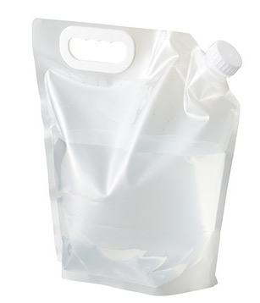
【提案書】
ウォーターバッグ 5L
特徴
折りたたみ式で使わないときはコンパクトに仕舞えるウォーターバッグです。アウトドアイベントなどはもちろん、災害時などにも非常に役立ちますので備えておくと安心。是非ご活用ください。
納期
納期スペース
仕様
素 材：PET、ナイロン、PE 他
サイズ：約310×330×160(mm)
容 量：5L
付属品：取説付
包 装：OPP袋
お見積
お見積りスペース

